Slide 1
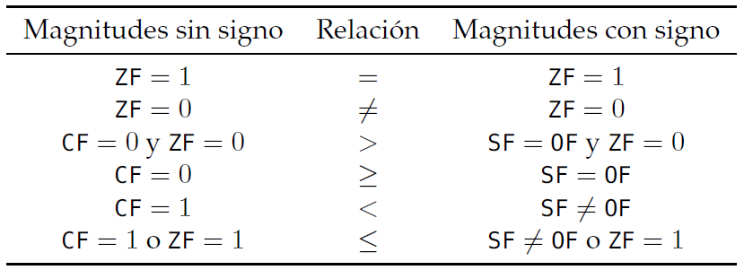
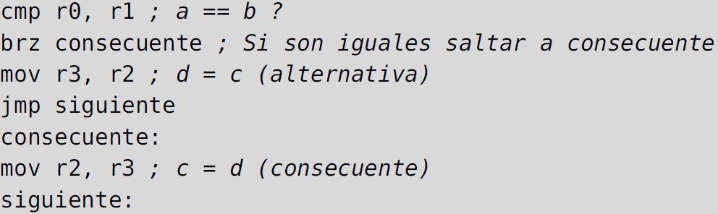
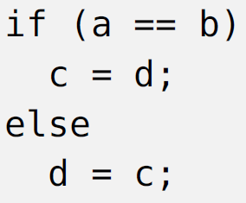
Solo veremos estas
relaciones
a = r0, b = r1
c = r2, d = r3
if (a != b)
c = d;
cmp r0, r1 ; a != b ?
brnz consecuente
if (a > b)
c = d;
if (b < a)
c = d;
cmp r1, r0 ; b < a ?
brc consecuente
if (a <= b)
c = d;
if (b >= a)
c = d;
cmp r1, r0 ; b >= a ?
brnc consecuente

Slide 2
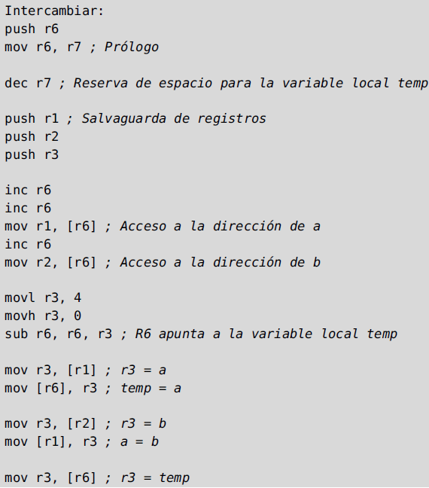
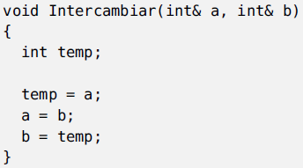

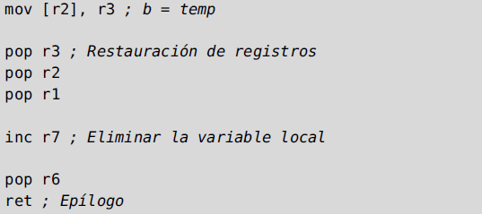


main() {
int num1 = 1;
int num2 = 2;
Intercambiar(num1, num2);
}
………… ; Intrucciones para inicializar
………… ; num1 y num2 y llevar sus
………… ; direcciones a r1 y r2 respect.
push r2 ; apila la dirección de num2
push r1 ; apila la dirección de num1
call Intercambiar ; llama la función
inc r7 ; destruye los
inc r7 ; parámetros

